Slide 1
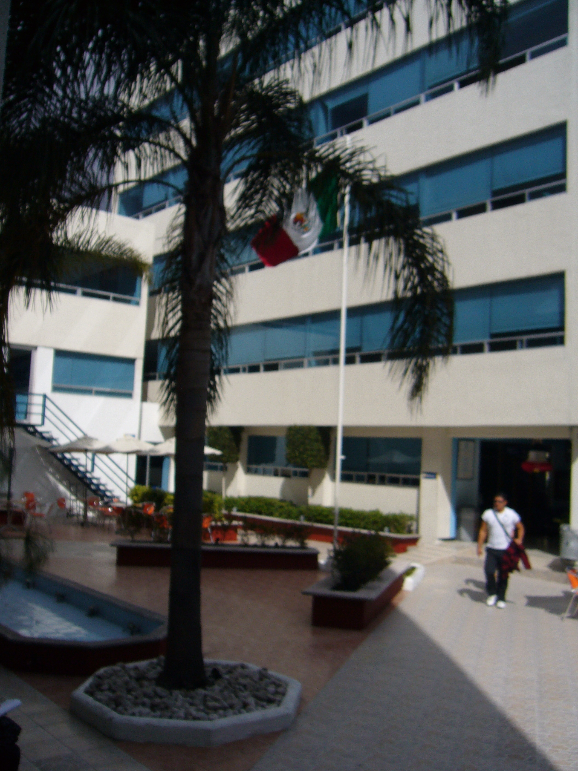
Universidad del Valle de Puebla
Investigación Documental y Redacción
¿Cómo corregir el blog?
Lic. Nelson José Gallardo y Furlong

Slide 2
. ¿Cómo corregir la blog? Todas las páginas deberán ser corregidas 1. Faltas de ortografía 2. Las que les falta: Título, introducción, objetivos, justificación. 3. Preparar nueva entrada para: Bibliografía comentada, e hipótesis de observación.

Slide 3
